Slide 1
A novel framework for combining code Structure and Context
Source code (Context) and its parsed abstract syntax tree (AST; Structure) are two complementary representations of the same computer program[1,2]
Early stage works treated the code as a sequence of text and directly adopted the well-developed seq2seq models to learn code context:
RNNs, Transformer.
After that, some researchers also exploit the AST structure in programs and propose tree based representation model:
TreeLSTM, TBCNN, also our Tree Transformer in EMNLP22[3]
Code Sequence
AST
[1] LANGUAGE-AGNOSTIC REPRESENTATION LEARNING OF SOURCE CODE FROM STRUCTURE AND CONTEXT, ICLR21
[2] Integrating Tree Path in Transformer for Code Representation, Neurips21
[3] Rethinking Positional Encoding in Tree Transformer for Code Representation, EMNLP22
Notes:
我们首先对代码表示进行一个回顾，那么我们知道源代码由code的token序列组成，然后其又可以解析成ast，
那么在以往的一些工作中通常会将对token序列的建模表示称作context，然后对ast的建模表示称作structure
在建模context的时候，主要会用到rnns，transformer这些序列化模型
然后在对ast的树结构建模的时候，又有一些treebased模型，包括treelstm，tbcnn，当然也包括最近一些新提出的tree transformer

Slide 2
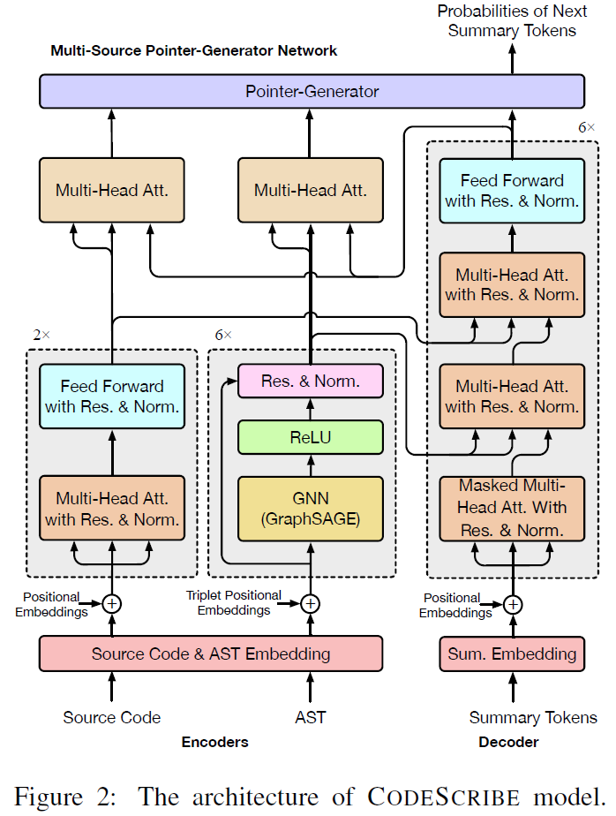
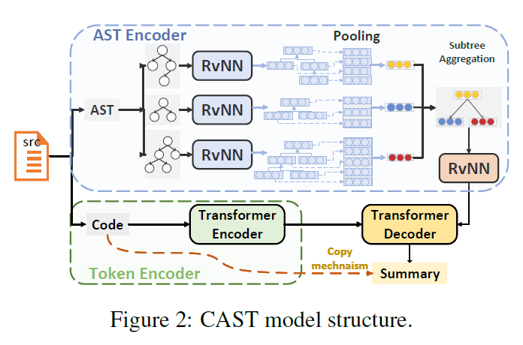
A novel framework for combining code Structure and Context
Nowadays, some researchers propose to jointly learns on Context and Structure.
These jointly learning method could roughly be divided into two categories
The first fashion method first encode the AST-based structure and textual context respectively, and then combine them to get final representation at decoding stage
For example: CAST[1], CODESCRIBE[2]
[1]Cast: Enhancing code summarization with hierarchical splitting and reconstruction of abstract syntax trees, EMNLP21
[2]Modeling Hierarchical Syntax Structure with Triplet Position for Source, ACL22
Notes:
然后进一步的，我们又可以将context和structure的信息进行联合学习，那么这种联合学习的方法又大致可以分为两个大类
其中第一类的方法总体的思路是分别学习context和structure的表示，然后在最后的解码部分将这两种信息进行结合
这里边我列了两个比较有代表性的方法，分别是cast和codescribe
这两个模型分别用rvnn和ggnn对树进行编码，然后另一方面又使用transformer对token序列进行编码，
然后在decoder的部分将两边的特征结合起来
那么这个是联合学习的第一种方法

Slide 3
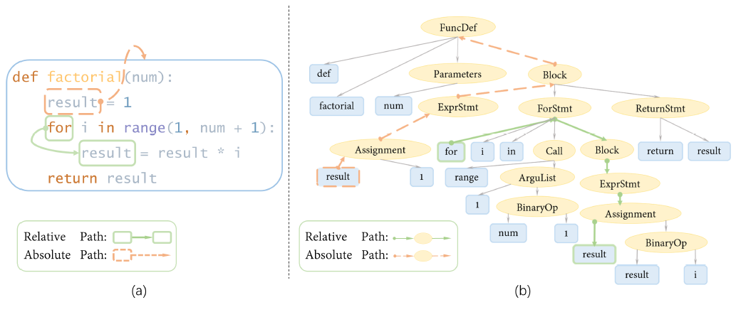
A novel framework for combining code Structure and Context
Different the first fashion, the second kind of methods additionally focuses an important fact, which is:
There exist the intersection between the component of AST and that of code token sequences.
Specifically, each token in code sequence usually have a good match for a certain tree node in AST.
For example, in TPTrans[1], each token in code sequence is assigned to corresponding leaf node in AST.
Lots of method could be classified into this category: GREAT[3], Sandwich[3], Code Transformer[2], TPTrans[1], Paformer[4], etc. For example, Sandwich encodes the AST by GGNN, and then extract the representation of code tokens and update them by RNNs
Thanks for focusing the intersection fact between AST and code sequence, the second category usually has better performance than the first fashion. And in this work, we also design model following this fashion.
[1] Integrating Tree Path in Transformer for Code Representation, Neurips21
[2] LANGUAGE-AGNOSTIC REPRESENTATION LEARNING OF SOURCE CODE FROM STRUCTURE AND CONTEXT, ICLR21
[3] GLOBAL RELATIONAL MODELS OF SOURCE CODE, ICLR20
[4] Pyramid Attention For Source Code Summarization, Neurips22
Notes:
那么与第一种特征结合方法不同的是第二种方法，
那么这种方法相比于第一种方法，额外考虑了一个事实，
也就是ast和代码的token序列之间是存在着交集的，
那么具体而言，代码序列中的token通常会和ast树上的某些节点之间会有一个比较好的映射关系，
比方说，在tptrans里，每一个代码序列token和ast树上的每一个叶节点之间是有着一一对应的关系的。
那么很多方法都可以归属于这一大类，比方说great，sandwich，以及一些新的方法，
比方说在sandwich模型里，其首先用ggnn编码ast，然后再把每个code token的表示提取出来，然后再使用rnn将这些token的表示进行更新。
那么由于这一大类方法额外考虑了这样一种特性，所以效果一般相比于第一种要更好一些，
那么在这个工作中我们也延续这样的做法。

Slide 4
A novel framework for combining code Structure and Context
In this work, we want to ask: Does the good code representation has a dependency preference on either the structure in AST or the context in code sequence, especially in different tasks, different language or even in different model layers?
Intuitively, both of structure and context are beneficial. However, we think their roles in different scenarios(tasks, language and layers) should not be simply assumed to be the same.
Obviously, previous works do not consider about this question, and also not design model for it.
Further more, if we additionally consider the intersection fact between AST and code sequence, the question of dependency preference could concretely converted into another question, which is:
As for the node(or token) both exists in AST and code sequence(we called them as intersection nodes), is it more likely to play a role as the part of AST or the part of code sequence?
For example, if the intersection node are more prefer to be a part of AST than code sequence, we could think more structure than context is useful at present. And also vice versa.
Notes:
那么进一步的，我们想探究这样一个问题，就是说一个好的代码表示对于structure和context这两种特征是否有不同的依赖偏好？特别是在不同的task，不同的语言和数据集，甚至说模型的不同layer中。
那么直观上，我们知道structure和context都是有益的，
但是我们认为，在不同的场景下简单地假定这两者地位相同应该是不合理的。
那么很明显，以往的工作并没有考虑这一问题。
此外，如果我们进一步考虑ast和代码token序列之间所存在的这种交集的现象，那么所谓的依赖偏好问题其实就可以进一步转换成另外一个问题，
那么也就是说，对于既出现在ast树中也出现在源代码token序列中的这些节点，它的一个自我认同是怎么样的，也就是说它更认为自己是ast的一部分，还是源代码token序列的一部分？
比方说，如果这些节点更认为自己是ast的一部分，那么就能够说明在当前的场景中，ast的structure信息是要比context信息是更为重要的。
总体下来，我感觉发展过程更像是说，
最开始树就是树，token序列是token序列
随后token序列也可以是树的一部分
再往后，token序列更应该是树，还应该是token序列。
[这个地方应该说尽管transformer可以用attn对非叶节点进行attn选取，但是叶子节点由于身份的多样性，导致attn没有办法完成这样的事情]

Slide 5
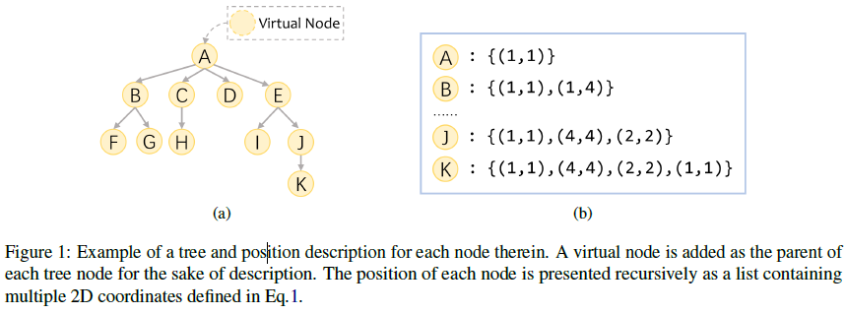
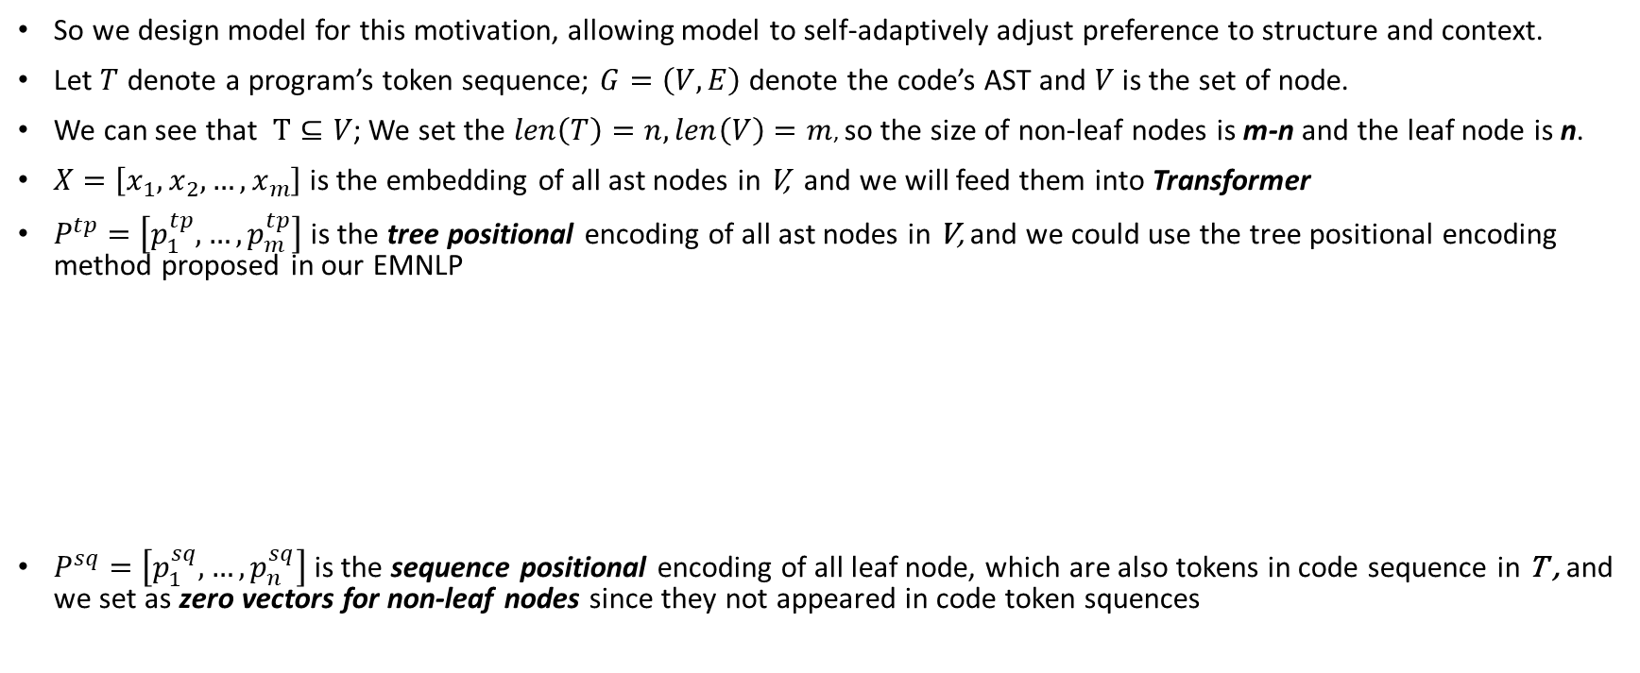
A novel framework for combining code Structure and Context
So we design model for this motivation, allowing model to self-adaptively adjust preference to structure and context.
Let $T$ denote a program’s token sequence; $G=\left(V,E\right)$ denote the code’s AST and $V$ is the set of node.
We can see that $T⊆V$; We set the $len\left(T\right)=n, len\left(V\right)=m$, so the size of non-leaf nodes is m-n and the leaf node is n.
$X=\left[x_{1},x_{2},…, x_{m}\right]$ is the embedding of all ast nodes in V, and we will feed them into Transformer
$P^{tp}=\left[p_{1}^{tp},…,p_{m}^{tp}\right]$ is the tree positional encoding of all ast nodes in V, and we could use the tree positional encoding method proposed in our EMNLP
$P^{sq}=\left[p_{1}^{sq},…,p_{n}^{sq}\right]$ is the sequence positional encoding of all leaf node, which are also tokens in code sequence in T , and we set as zero vectors for non-leaf nodes since they not appeared in code token squences
Notes:
所以为了探究这个问题，我们想设计一个模型，其能够自适应的调整对structure或者对context的依赖偏好
那么首先T是所有代码序列中的token，然后G是ast树，v是ast树上的所有节点，所以T是包含于V的，
我们设T的大小是n，V的大小是m，
所以叶子节点也就是代码token序列的长度是n，非叶节点的个数是m-n
X是所有节点的embedding，我们之后会将这些节点的表示输入到transformer里
随后我们分别为ast的树结构和代码序列的序列结构定义位置编码作为bias
Ptp是所有ast节点在树上的位置编码，这个部分我们可以使用我们刚发的emnlp的那篇文章的办法来搞
然后psq是所有叶子节点，也就是所有代码token的序列式位置编码，

Slide 6
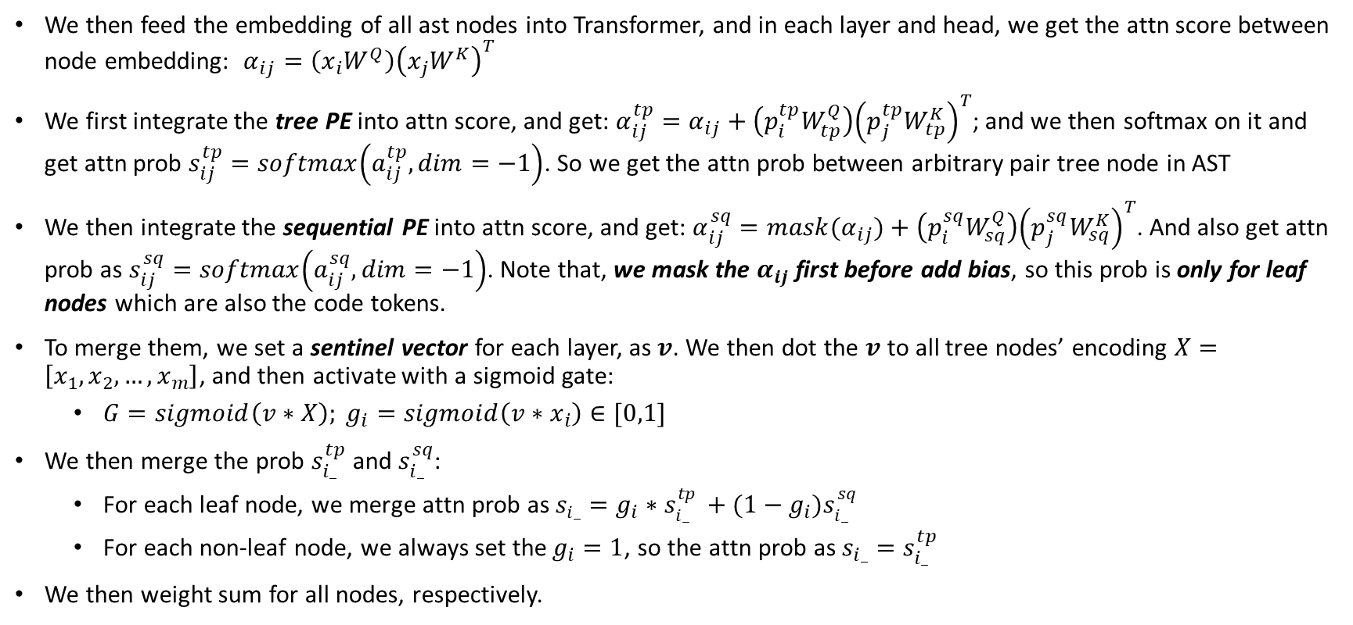
A novel framework for combining code Structure and Context
We then feed the embedding of all ast nodes into Transformer, and in each layer and head, we get the attn score between node embedding: $α_{ij}=\left(x_{i}W^{Q}\right){\left(x_{j}W^{K}\right)}^{T}$
We first integrate the tree PE into attn score, and get: $α_{ij}^{tp}=α_{ij}+\left(p_{i}^{tp}W_{tp}^{Q}\right){\left(p_{j}^{tp}W_{tp}^{K}\right)}^{T}$; and we then softmax on it and get attn prob $s_{ij}^{tp}=softmax\left(a_{ij}^{tp}, dim=−1\right)$. So we get the attn prob between arbitrary pair tree node in AST
We then integrate the sequential PE into attn score, and get: $α_{ij}^{sq}={mask(α}_{ij})+\left(p_{i}^{sq}W_{sq}^{Q}\right){\left(p_{j}^{sq}W_{sq}^{K}\right)}^{T}$. And also get attn prob as $s_{ij}^{sq}=softmax\left(a_{ij}^{sq}, dim=−1\right)$. Note that, we mask the $α_{ij}$ first before add bias, so this prob is only for leaf nodes which are also the code tokens.
To merge them, we set a sentinel vector for each layer, as $v$. We then dot the $v$ to all tree nodes’ encoding $X=\left[x_{1},x_{2},…, x_{m}\right]$, and then activate with a sigmoid gate:
$G=sigmoid\left(v∗X\right); g_{i}=sigmoid\left(v∗x_{i}\right)∈[0,1]$
We then merge the prob $s_{i_}^{tp}$ and $s_{i_}^{sq}$:
For each leaf node, we merge attn prob as $s_{i_}=g_{i}∗$ $s_{i_}^{tp }+(1−g_{i})s_{i_}^{sq}$
For each non-leaf node, we always set the$g_{i}=1$, so the attn prob as$s_{i_}=s_{i_}^{tp }$
We then weight sum for all nodes, respectively.
Notes:
我们随后将所有节点的表示输入到transformer里，然后我们计算attn score
注意这个部分的attn score是还没有引入任何额外的位置信息作为bias的
随后我们先将这个attn score和树上的位置编码结合起来，然后计算出alpha tp，
然后我们在这个上边做softmax，随后树上每个节点都会有一个自己的概率分布，
那么这个部分是既包括叶子节点，也包括非叶节点的
再次之后，我们再将token序列上的位置编码加到attn score上，然后得到alpha sq，
然后同样做softmax，
那么注意这个部分在加和之前，我们先使用mask，只将叶子节点之间的attn score取出来，
所以这个概率分布仅仅是做在所有的代码序列token之间的。
然后我们在每一层设置一个哨兵向量，然后让这个哨兵向量乘以所有的节点的表示，然后我们分别过一个sigmoid作为门控，
得到一个0到1之间的数值作为概率
所以，这个部分的物理含义就是说，让哨兵去询问每一个节点，其更认为自己是ast树的一部分？还是代码序列token中的一部分
那么在得到这个门控概率之后，我们就可以使用这个概率对我们之前算出的两个softmax概率进行组合
对于每个叶子节点，我们将带有树结构偏差的概率分布，乘以g，然后再加上1-g乘以序列上的概率分布，
而对于每个非叶节点，我们强制让g=1，因为他只能认为自己是树上的节点，所以这上边的概率分布就还是带有树结构偏差的概率分布
那么在拿到所有节点上的概率分布之后，我们再进行之后的weight sum，然后再到下一层的tranformer继续计算这一过程

Slide 7




attn score
……
……
……
……
Self-Attn
non-left nodes
leaf node
non-left nodes
leaf node
m
m-n
n
m-n
n
$$∗$$
m
sentinel vector
attn score
tree pe score
Softmax
tree attn prob
Sigmoid
$$+$$
m
m
attn score with mask
seq pe score
seq attn prob
m-n
n
Softmax
$$+$$
m
n
n
n
n
m
$$final prob on all nodes$$
Notes:
那么这个就是一个示意图，
所以我的设想是，这个模型跑完之后我们可以做一个可视化，
可以把这个sigmoid输出的这个概率分布拿出来，
如果大多数的叶子节点的概率都是大于0.5的，
那么就等于绿色的这个attn概率贡献更多，所以也就代表着树上pe的bias引入的要更多一些
所以也就说明此时的代码表示更依赖于树结构而不是code token上的序列结构
然后反之也是这样的
所以这个就是目前的整体模型构想，实验部分的话我目前想的是跑一下注释和代码分类这两个任务，
然后baseline就主要包括之前的一些结合context和structure的方法。

Slide 8
Encoding Structure of AST Tree
TreeLSTM
Code2Seq, Code2Vec
Novel Structure Model:
Tree Transformer [EMNLP2022]
Combine Structure & Context: TPTrans [Neurips2021]
Novel Hybrid Transformer for Structure & Context
Encoding Context of Code Tokens
Transformer

